Slide 1
Chapter 08 예외 처리

Slide 2
Contents
CHAPTER 08: 예외 처리
SECTION 8-1 구문 오류와 예외
SECTION 8-2 예외 처리 고급

Slide 3
CHAPTER 08 예외 처리
구문 오류와 예외를 구분하고, 예외 처리의 필요성과 예외를 강제로 발생시키는 방법을 이해

Slide 4
SECTION 8-1 구문 오류와 예외(1)
오류의 종류
구문 오류(syntax error): 프로그램 실행 전에 발생하는 오류
예외(exception) 또는 런타임 오류(runtime error): 프로그램 실행 중에 발생하는 오류
구문 오류
console.log() 메소드를 입력할 때 마지막에 닫는 괄호를 입력하지 않아서 괄호가 제대로 닫히지 않은 경우의 예
괄호가 닫히지 않았다고 바로 알려주므로 해당 위치의 괄호를 제대로 닫아주면 오류를 해결
<script> // 프로그램 시작 확인 console.log("# 프로그램이 시작되었습니다!") // 구문 오류가 발생하는 부분 console.log("괄호를 닫지 않는 실수를 했습니다" </script>
함수 뒤에 괄호를 닫지 않음

Slide 5
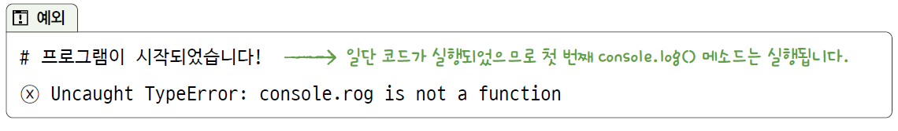
SECTION 8-1 구문 오류와 예외(2)
오류의 종류
예외
console.log() 메소드를 입력할 때 마지막에 닫는 괄호를 입력하지 않아서 괄호가 제대로 닫히지 않은 경우의 예
console.rog() 줄을 읽는 순간 rog라는 식별자가 없어서 undefined인데, 이를 함수 호출 형태로 사용하니 “console.rog는 함수가 아니에요”라고 오류를 출력
오탈자 수정을 통해서 간단하게 해결: 오탈자를 고치는 것만으로는 해결할 수 없는 예외도 있음
<script> // 프로그램 시작 확인 console.log("# 프로그램이 시작되었습니다!") // 구문 오류가 발생하는 부분 console.rog("log를 rog로 잘못 입력했습니다") </script>
식별자를 잘못 입력
일단 코드가 실행되었으므로 첫 번째 console.log() 메소드는 실행됨

Slide 6
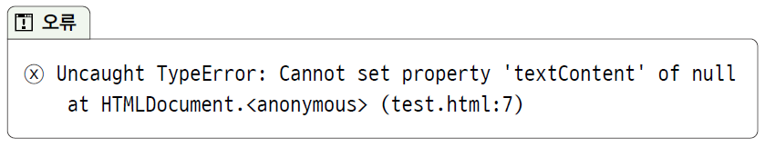
SECTION 8-1 구문 오류와 예외(3)
기본 예외 처리
querySelector() 메소드로 추출된 문서 객체가 없는 경우 (소스 코드 8-1-1.html)
01 <body> 02 03 </body> 04 <script> 05 document.addEventListener('DOMContentLoaded', () => { 06 const h1 = document.querySelector('h1') 07 h1.textContent = '안녕하세요' 08 }) 09 </script>

Slide 7
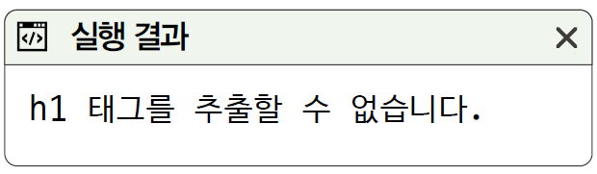
SECTION 8-1 구문 오류와 예외(4)
기본 예외 처리
기본 예외 처리 소스 코드 8-1-2.html)
01 <body> 02 03 </body> 04 <script> 05 document.addEventListener('DOMContentLoaded', () => { 06 const h1 = document.querySelector('h1') 07 if (h1) { 08 h1.textContent = '안녕하세요’ 09 } else { 10 console.log('h1 태그를 추출할 수 없습니다.') 11 } 12 }) 13 </script>
h1이 존재하면 true로 변환되고, 존재하지 않으면 false로 변환됨

Slide 8
SECTION 8-1 구문 오류와 예외(5)
고급 예외 처리
try catch finally 구문을 사용해서 예외를 처리
try 구문 안에서 예외가 발생하면 더 이상 try 구문을 진행하지 않고 catch 구문을 실행
try { // 예외가 발생할 가능성이 있는 코드 } catch (exception) { // 예외가 발생했을 때 실행할 코드 } finally { // 무조건 실행할 코드 }
finally 구문은 필요한 경우에만 사용
<script> try { willExcept.byeBye() } catch (exception) { } </script>
예외를 발생

Slide 9
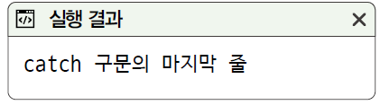
SECTION 8-1 구문 오류와 예외(6)
고급 예외 처리
try catch 구문의 사용 (소스 코드 8-1-3.html)
01 <script> 02 try { 03 willExcept.byeBye() 04 console.log("try 구문의 마지막 줄") 05 } catch (exception) { 06 console.log("catch 구문의 마지막 줄") 07 } 08 </script>
위에서 예외가 발생하므로, 실행되지 않고catch 구문으로 이동

Slide 10
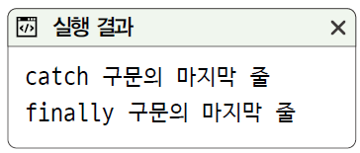
SECTION 8-1 구문 오류와 예외(7)
고급 예외 처리
finally 구문 (소스 코드 8-1-4.html)
01 <script> 02 try { 03 willExcept.byeBye() 04 console.log("try 구문의 마지막 줄") 05 } catch (exception) { 06 console.log("catch 구문의 마지막 줄") 07 } finally { 08 console.log("finally 구문의 마지막 줄") 09 } 10 </script>
예외의 발생 여부와 상관 없이 무조건 실행됨
try 구문 내부에 있는 예외가 발생되는 코드를
지우고도 테스트 해볼 것

Slide 11
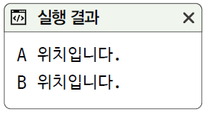
[좀 더 알아보기①] finally 구문을 사용하는 이유
예외 처리 구문 내부에서 return 사용하기(1) (소스 코드 8-1-5.html)
01 <script> 02 function test () { 03 try { 04 alert('A 위치입니다.') 05 throw "예외 강제 발생" 06 } catch (exception) { 07 alert('B 위치입니다.') 08 return 09 } 10 alert('C 위치입니다.') 11 } 12 13 // 함수를 호출합니다. 14 test() 15 </script>
throw 키워드로 예외를 강제로 발생시킴
자세한 내용은 378쪽 ‘예외 강제 발생’ 에서 학습

Slide 12
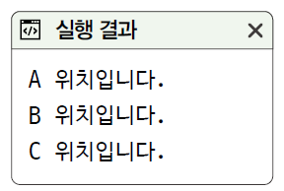
[좀 더 알아보기②] finally 구문을 사용하는 이유
예외 처리 구문 내부에서 return 사용하기(2) (소스 코드 8-1-6.html)
01 <script> 02 function test () { 03 try { 04 alert('A 위치입니다.') 05 throw "예외 강제 발생" 06 } catch (exception) { 07 alert('B 위치입니다.') 08 return 09 } finally { 10 alert('C 위치입니다.') 11 } 12 } 13 14 // 함수를 호출합니다. 14 test() 16 </script>
코드를 실행하면 예제(1)은 “A 위치입니다.”와 “B 위치입니다.”만 출력합니다. return 키워드를 사용해 함수를 벗어났으므로 “C 위치입니다.”라는 글자를 출력하지 않는 것
하지만 예제(2)는 “A 위치입니다.”, “B 위치입니다.”, “C 위치입니다.”를 모두 출력합니다. 이는 finally 구문을 반드시 실행한다는 특성 때문임

Slide 13
[마무리①]
4가지 키워드로 정리하는 핵심 포인트
구문 오류는 프로그램 실행 전에 발생하는 코드의 문법적인 문제로 발생하는 오류를 의미
예외는 프로그램 실행 중에 발생하는 모든 오류를 의미
예외 처리는 예외가 발생했을 때 프로그램이 중단되지 않게 하는 처리. 구문 오류는 예외 처리로 처리할 수 없음
try catch finally 구문은 try 구문 안에서 예외가 발생하면 catch 구문에서 처리하고, finally 구문은 예외 발생 여부와 상관없이 실행해야 하는 작업이 있을 때 사용

Slide 14
[마무리②]
확인 문제
다음 코드 중에서 구문 오류가 발생하는 코드는?
예외 처리 구문의 조합으로 옳지 않은 것 모두 찾기
① try { } catch (exception) { }
② try { } finally { }
③ try { } finally { } catch (exception) { }
④ try { } catch (exception) { }
①
②
<script> cons a = 10 console.log(a * a) </script>
<script> console.llog('안녕하세요') </script>
③
④
<script> const number = 10 consle.log(number() + number()) </script>
<script> const number = 20 console.log(number[20]) </script>

Slide 15
[마무리③]
확인 문제
다음 코드 중에서 try catch finally 구문으로 처리할 수 없는 코드는?
①
②
<script> error.error.error() </script>
<script> let array = [1, 2, 3, 4, 5] console.log (array[-100]) </script>
③
④
<script> let number = NEW Number(10) </script>
<script> let number = 20 number() </script>

Slide 16
SECTION 8-2 예외 처리 고급(1)
예외 객체
예외 객체(exception object): try catch 구문을 사용할 때 catch의 괄호 안에 입력하는 식별자. 아무 식별자나 입력해도 괜찮지만, 일반적으로 e나 exception이라는 식별자를 사용
예외 개체의 속성
try { } catch (exception) { }
예외 객체
속성 이름 | 설명
name | 예외 이름
message | 예외 메시지

Slide 17
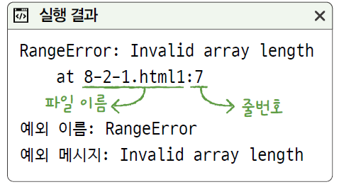
SECTION 8-2 예외 처리 고급(2)
예외 객체
자바스크립트의 배열 크기가 한정되어 있기 때문에 배열을 너무 크게 선언하면 오류를 발생하는 것을 이용해 이를 예외 처리하고, 오류를 출력해보는 코드(자바스크립트의 배열 크기는 4,294,967,295까지 가능)
예외 정보 출력하기 (소스 코드 8-2-1.html)
01 <script> 02 try { 03 const array = new Array(999999999999999) 04 } catch (exception) { 05 console.log(exception) 06 console.log() 07 console.log(`예외 이름: ${exception.name}`) 08 console.log(`예외 메시지: ${exception.message}`) 09 } 10 </script>
파일 이름
줄 번호

Slide 18
SECTION 8-2 예외 처리 고급(3)
예외 강제 발생
예외를 강제로 발생시킬 때는 throw 키워드를 사용
자바스크립트 콘솔에서 throw 구문을 사용
// 단순하게 예외를 발생시킵니다. throw 문자열 // 조금 더 자세하게 예외를 발생시킵니다. throw new Error(문자열)
> throw '문자열' ⓧ Uncaught 문자열 > throw new Error('문자열') ⓧ Uncaught Error: 문자열 at 파일 이름:줄 번호

Slide 19
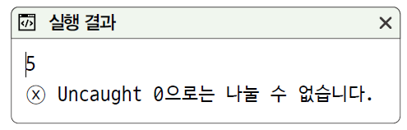
SECTION 8-2 예외 처리 고급(4)
예외 강제 발생
divide() 함수 예시: 함수 내부에는 0으로 나눌 때 ‘0으로는 나눌 수 없습니다’라는 오류를 발생하도록 작성
예외 강제로 발생시키고 잡기 (소스 코드 8-2-2.html)
01 <script> 02 function divide(a, b) { 03 if (b === 0) { 04 throw '0으로는 나눌 수 없습니다.' 05 } 06 return a / b 07 } 08 09 console.log(divide(10, 2)) 10 console.log(divide(10, 0)) 11 </script>

Slide 20
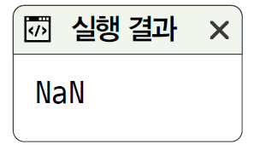
SECTION 8-2 예외 처리 고급(5)
예외 강제 발생
예외를 강제로 발생시키기 소스 코드 (8-2-3.html)
자바스크립트는 undefined와 NaN이라는 값이 있어서 다른 프로그래밍 언어에 비해서 예외를 많이 발생하지는 않음
그렇기 때문에 사용자에게 함수를 잘못 사용했다는 것을 강제로라도 인지시켜줄 필요가 존재함
01 <script> 02 function test(object) { 03 console.log(object.a + object.b) 04 } 05 06 test({}) 07 </script>

Slide 21
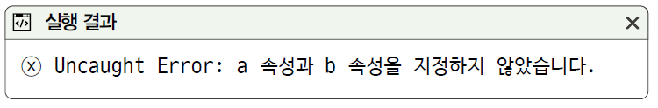
SECTION 8-2 예외 처리 고급(6)
예외 강제 발생
예외를 강제로 발생시켜서 사용 유도하기 (소스 코드 8-2-4.html)
이렇게 코드를 작성하면 사용자가 코드의 문제점을 인지하고 해결할 수 있음
01 <script> 02 function test(object) { 03 if (object.a !== undefined && object.b !== undefined) { 04 console.log(object.a + object.b) 05 } else { 06 throw new Error("a 속성과 b 속성을 지정하지 않았습니다.") 07 } 08 } 09 10 test({}) 11</script>

Slide 22
[마무리①]
2가지 키워드로 정리하는 핵심 포인트
예외 객체는 예외와 관련된 정보를 담은 객체를 의미
throw 구문은 예외를 강제로 발생시킬 때 사용하는 구문

Slide 23
[마무리②]
확인 문제
다음 중 예외를 강제로 발생시킬 때 사용하는 키워드는?
① raise ② exception ③ trigger ④ throw
다음 중에서 예외 객체를 e라는 변수로서 추출하는 방법으로 옳은 것은?
①
②
<script> try { } catch (e) { } </script>
<script> try (e) { } catch { } </script>
③
④
<script> try { } catch { const e = this.exception } </script>
<script> try { } catch as e { } </script>

Slide 24
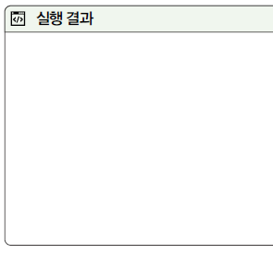

[마무리②]
확인 문제
다음 코드의 실행 결과를 예측해보기
<script> try { console.log('try 구문입니다’) const array = ['사과', '바나나', '귤’] array.forEach(() => { throw '예외를 강제로 발생시킵니다’ }) } catch (e) { console.log('catch 구문입니다’) } finally { console.log('finally 구문입니다’) } </script>

